Slide 1
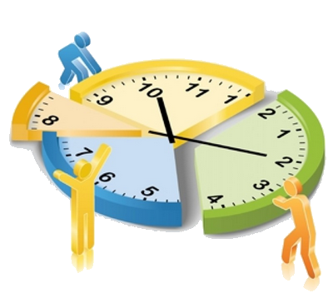
TEMPORE
Manejá tus tiempos
TRAbajo profesional
García, Nicolás
Gigante, Juan Pablo
Rinaudo, Ludmila LIS
Tutor: ing. Pantaleo, Guillermo

Slide 2

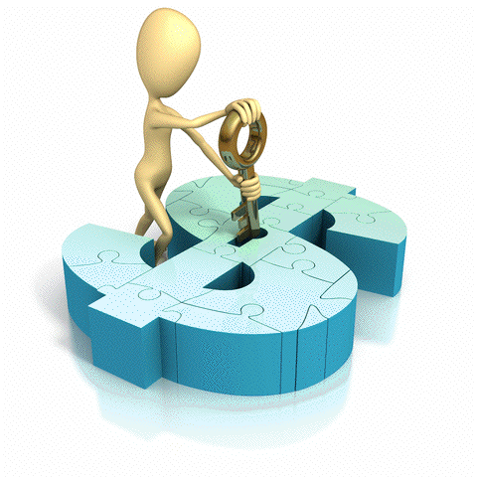
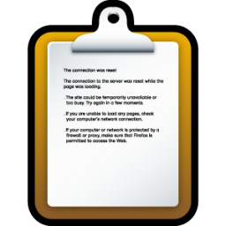





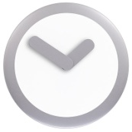
TEMPORE
Elementos Claves
Tareas
Proyecto
Tareas
Tareas
Notes:
Proyecto: planificación de un conjunto de tareas, durante un periodo de tiempo, a las cuales puede asignar recursos
Tarea: Actividad planificada en un proyecto
Recurso: Persona que se puede asignar a una tarea

Slide 3





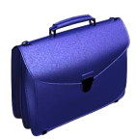
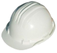






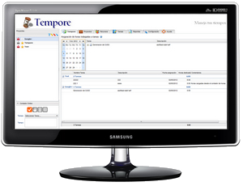


TEMPORE
Visión
Cliente
Proveedor
EXITO
Proyecto
Tareas
Analista
Tareas
Líder de proyecto
Reportes
Tareas
Desarrollador

Slide 4


TEMPORE
¿Qué es?: Una herramienta que permite…
Gestionar recursos
Gestionar tiempo
Obtener resultados
Diferentes reportes generados con las horas registradas por el sistema
Información relevante para la toma de decisiones
Asignación de horas dedicadas a tareas realizadas en un proyecto
Diferentes métodos de asignación de tiempo a las tareas realizadas
Crear proyectos para el control de tiempo dedicado
Asignación de usuarios a los diferentes proyectos para la división de responsabilidades
Dividir el proyecto en tareas de diferentes niveles de importancia
Simplicidad para la administración
Facilidad para los usuarios
Información para la toma de decisiones

Slide 5

TEMPORE
Principales Funcionalidades
Configuración
Usuarios
Clientes
Proyectos
Asignación de recursos a proyectos
Tareas en diferentes niveles
Registro de horas trabajadas
Drag & Drop
Contador Online
Reportes
Alta
Baja
Modificación
Alta
Baja
Modificación
Horas cargadas por Proyecto
Horas cargadas por Usuario
Horas cargadas por Tarea
Cantidad de Usuarios por Proyecto
Tipo de Tarea por Proyecto
Horas cargadas por Usuario por Semana

Slide 6

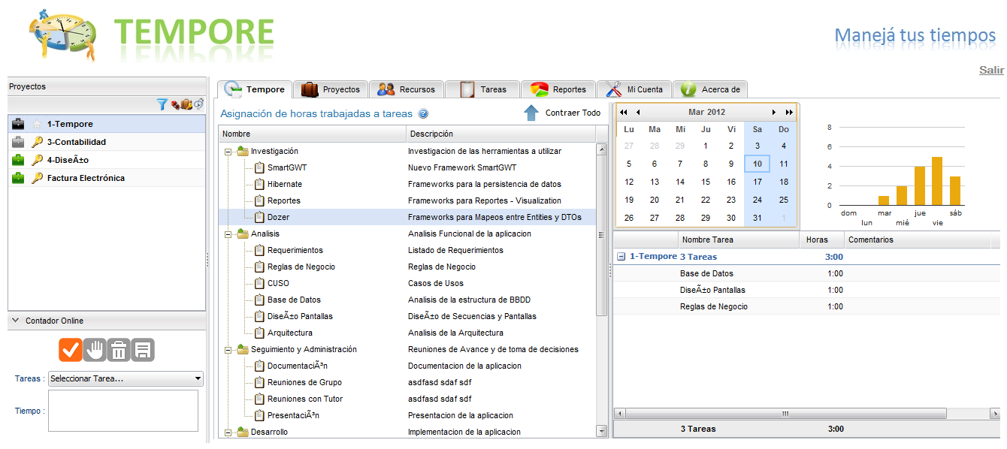
TEMPORE
Les presentamos…
Notes:
Una vez que tengamos el L&F final, agregar mas pantallas de la app

Slide 7

TEMPORE
Principales Reglas de Negocio
Cada proyecto tiene un único creador
El creador del proyecto es responsable de asignar integrantes al mismo
Las tareas de primer nivel solo podrán ser agregadas por el creador del proyecto
Un usuario no podrá cargar mas de 24 horas de trabajo en un día
Un usuario puede ser miembro en más de un proyecto
No se puede eliminar un usuario que ya tenga horas registradas en tareas
El nombre de una tarea de primer nivel debe ser único en el proyecto
El nombre de una tarea de nivel inferior debe ser único entre sus pares
Diferentes usuarios pueden registrar horas a una misma tarea
La unidad mínima de tiempo es de 15 min.
No podrán registrarse horas en tareas de proyectos cerrados, suspendidos o cancelados
Los usuarios solo podrán tener acceso a la funcionalidad de los proyectos a los cuales pertenecen

Slide 8






TEMPORE
Arquitectura General
¿Por qué GWT?
POJO Class
Nos permite obtener una aplicación de aspecto profesional con poco esfuerzo
Utilizamos el framework SmartGWT, cuyos componentes facilitan el trabajo y abarcan todas las funcionalidades necesarias: grillas, combos, listas, etc…
Trabajamos de manera asincrónica, lo que permite al usuario interactuar de manera mucho más rápida sin esperar la respuesta del servidor de la aplicación.
DTOs
GWT Component - CSS- Visualization
GWT Client
Filter -Servlet
GWT Server
Transactional Java Class
Services
POJO Mapping
Entities
ORM - Hibernate
DAOs

Slide 9
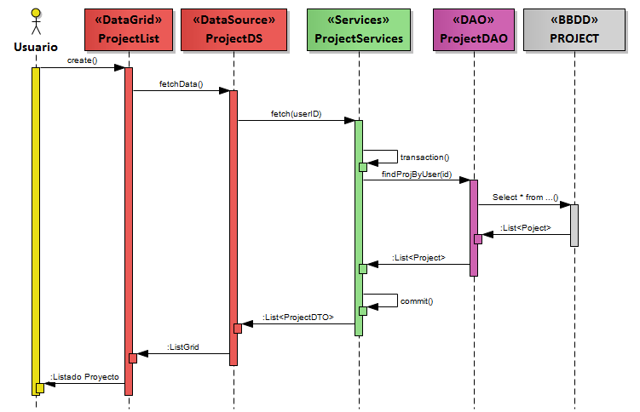
TEMPORE
Arquitectura General - Secuencia

Slide 10
TEMPORE
En el comienzo…
Buscamos cumplir expectativas y…
No encontramos una herramienta amigable para registrar horas a tareas
La mayoría de las herramientas están desarrolladas con tecnología obsoleta
Nuestra motivación fue…
Cubrir necesidades en cualquier ámbito en el que se desarrolle un proyecto
Utilizar la última tecnología disponible
Logramos…
Unir lo mejor de todas las herramientas disponibles en una sola
Incorporar lo que ninguna brinda
Resumir información valiosa para la toma de decisiones
Las existentes son difíciles de usar
Brindar una solución amigable, útil y simple de usar

Slide 11



TEMPORE
Desafíos Superados
Gestión y Organización
Falta de tiempo por compromisos laborales
Menos horas de sueño y vida personal
Poca disponibilidad para reuniones de trabajo
Comunicación por internet: Skype, GTalk
Distintas preferencias por integrante
Hacer lo que nos gusta y lo que no tanto
Auto-Organización durante el proyecto
Sincronizar trabajo entre todos los integrantes
Elección de la tecnología
Falta de conocimiento de la tecnología elegida
Previo conocimiento de JAVA y deseo de aprender nuevas cosas
Aprender nos llevó más de lo esperado
Esfuerzo y dedicación
Aprendizaje adicional de componentes Smart GWT

Slide 12

TEMPORE
Desafíos Superados (cont.)
Problemas durante el desarrollo de la aplicación
Spring para implementar el patrón MVC
El patrón MVC es implementado por GWT
Dificultad en separar la aplicación en diferentes proyectos GWT
“Project Link”: El proyecto “linkeado” ve el código fuente del otro como si fuera propio.
Dificultad para mantener datos validos y todos sincronizados en la BBDD. Para Pruebas
Herramienta DBUnit. Permite inicializar y validar estados posteriores de la BBDD a traves de un XML.
Componente Visuales que requieren interactuar con otros componentes.
Patrón Observer, notifica a los observadores cuando deben actualizarse.
Incompatibilidad entre el servidor Web Jetty y GWT al utilizar el ORM Hibernate
Se reemplazó al Servidor Web Jetty por Apache Tomcat 7.0, con el que se solucionó el conflicto
Tedioso mapeo entre entities y DTO para persistir en la BD
Herramienta Dozer, para mapeos de entidades.
GWT-Visualization herramienta de reportes, incompatibles con Layouts de SmartGWT
JSNI (JavaScript Native Interface) para adaptar las librería de reportes y componentes de SmartGWT
Carga imágenes con los Forms de SmartGWT
Almacenamos la imagen en un servidor independiente del componente
Funcionalidad repetida en distintos servicios de ABMs. «DataSources»
Implementación Servicios Template para las operaciones de ABMs
Notes:
Spring y Gwt: en un principio la arquitectura se habia diseñado diferente. Todavia no conociamos en profundidad GWT y habiamos decidido agregar el framework Spring para implementar el patron MVC. Parte de agregarlo era la idea de conocer tambien el framework Spring, que muchos hablan y no lo termino de conocer. Pero a medida que nos fuimos entrando en el tema de como funciona GWT, vimos que no requeriamos esta interfaz ya que GWT implenta de una forma sencilla este patron. MOSTRAR COMO FUNCIONA GWT.
Armado de los Proyectos Tempore junto a GWT: Acostumbrados a trabajar con eclipce y trabajar con proyectos diferentes que representen diferentes capas de la arquitectura, para mantener un orden. Por ejemplo separa DAO, DTOs, Pantallas y Utiles Genricos. Es una manera de trabajar en forma ordenada y encapsulando proyectos. La dificultad que nos trajo trabajar de esta menera fue que GWT no admite trabajar de esta manera debido a que busca todo en el mimo proyecto. Para hacer funcionar esto se tuvo que «Engañar a GWT» de manera que crea que todo el codigo estaba dentro del mismo proyecto (por lo menos lo que refiere a pantallas). De esta manera se utilizo lo que se llama Link de Proyectos.
Frontend con comportamiento como una aplicación escritorio: Del desconocimiento de programar interface que trabajan totalmente con AJAX, la aplicación deja de tener el comportamiento de las viejas aplicaciones web donde las aplicaciones son secuencias de pantallas relativamente estaticas. Las aplicaciones de GWT es una pantalla y que van actualizandose los componente que esta tiene.
Las pantallas pasan a tener cierta logica (inteligencia).
Beneficios:
Velocidad
No se requiere actualizar toda la pantalla, solo lo que se actualiza.
Hibernateb y Jety: tuvimos un problema bastante grande al intentar realizar la integracion entre los servicios de la aplicación GWT y los DAO (servicios de acceso a BBDD), nos tiraba un error que decia «No se puede realizar esta operacion», despues de un largo tiempo enontramos que el problema era que jetty estaba utilizando una librería del core de hibernate con una version mas antigua, lo que traia incompatibilidad. De esta manera encontramos que cambiando el Servidor Web por el Apache Tomcat funcionaba todo bien, ya que la librería en econflicto el apache no la utilizaba.
Se tardo en reemplazar el servidor Web Jetty por el Apache pero se logro hacer funcionar y tambien en el modo debug.
Dozer: cada vez que teniamos que realizar la integracion de los servicios de GWT con los servicios de DAO, nos dabamos cuenta que teniamos que realizar el mapero de todos las entidades en forma manual, dejando el codigo bastante dificil de mantener. Para ello se encontro un herramienta para realizar el mapeo entre las entidades y los DTO Dozer, que se basa en configurar un XML donde se coloca el nombre de las clases que se desea mapear y la herramienta se ancarga de mapear en forma automatica las entidades con el mismo nombre.

Slide 13
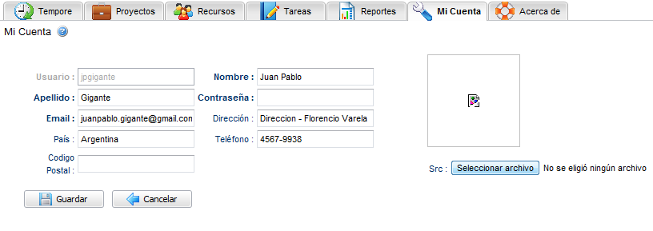

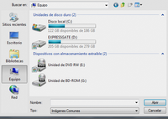




TEMPORE
Desafíos Superados (cont.)
Evaluar si la dejamos o borramos
Solución en la carga de imágenes
Modificamos información de nuestra cuenta
Cambiamos nuestra imagen
Seleccionamos archivo
La imagen se guarda en la BD
Guardamos el resto de nuestra información
Se relacionan en la BD

Slide 14
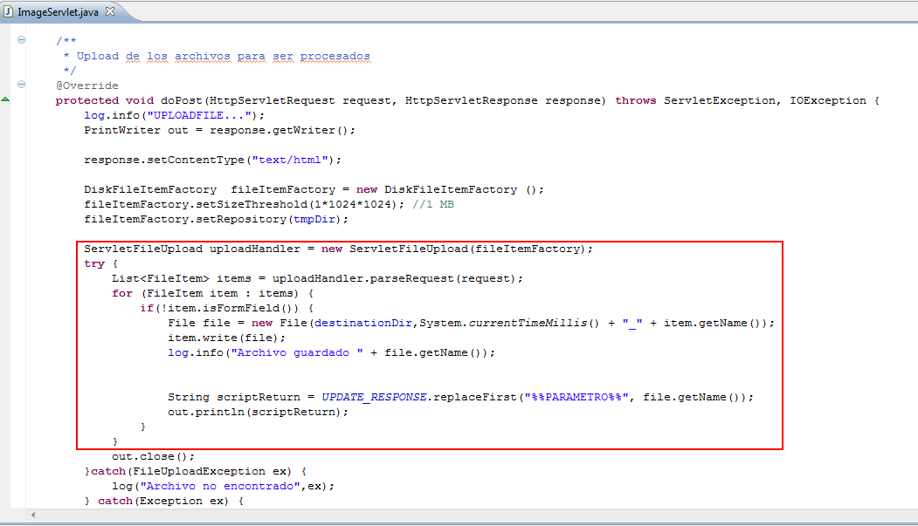
TEMPORE
Desafíos Superados (cont.)
Evaluar si la dejamos o borramos
O directamente en Eclipse
Solución en la carga de imágenes - Código

Slide 15



TEMPORE
Trabajo a Futuro
Incorporar otros métodos para el registro de tiempo
Correo electrónico
Chat interactivo
Extender la funcionalidad de administración de proyectos
Incorporar validación de horas ingresadas por parte del creador del proyecto
Detección de Horas Extras y Asignación de valor monetario a las horas.

Slide 16
TEMPORE
Manejá tus tiempos
PREGUNTAS?
MUCHAS GRACIAS
García, Nicolás
Gigante, Juan Pablo
Rinaudo, Ludmila LIS

